Slide 1
L’APP IO

Slide 2
CHE COSA E’

Slide 3
COME SI SCARICA

Slide 4
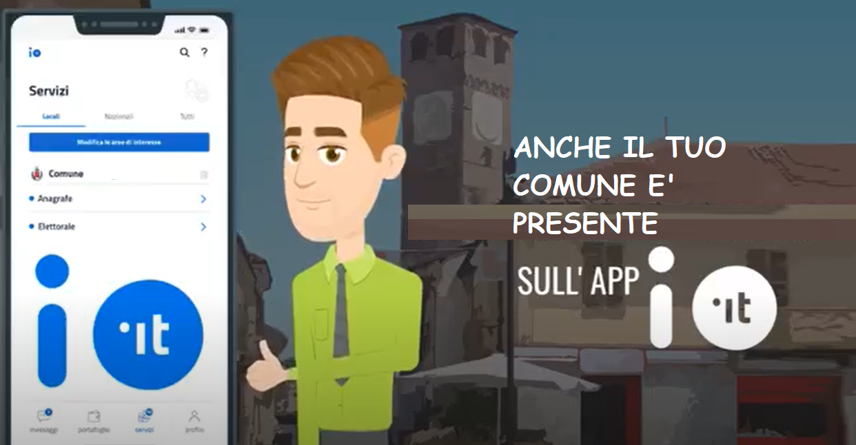
COME SI USA

Slide 5
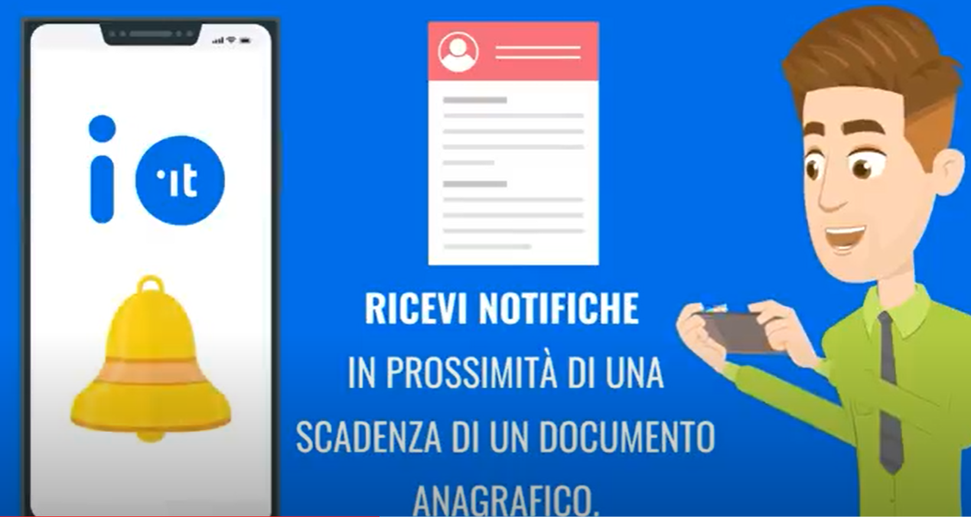
QUALI SERVIZI POSSO USARE

Slide 6
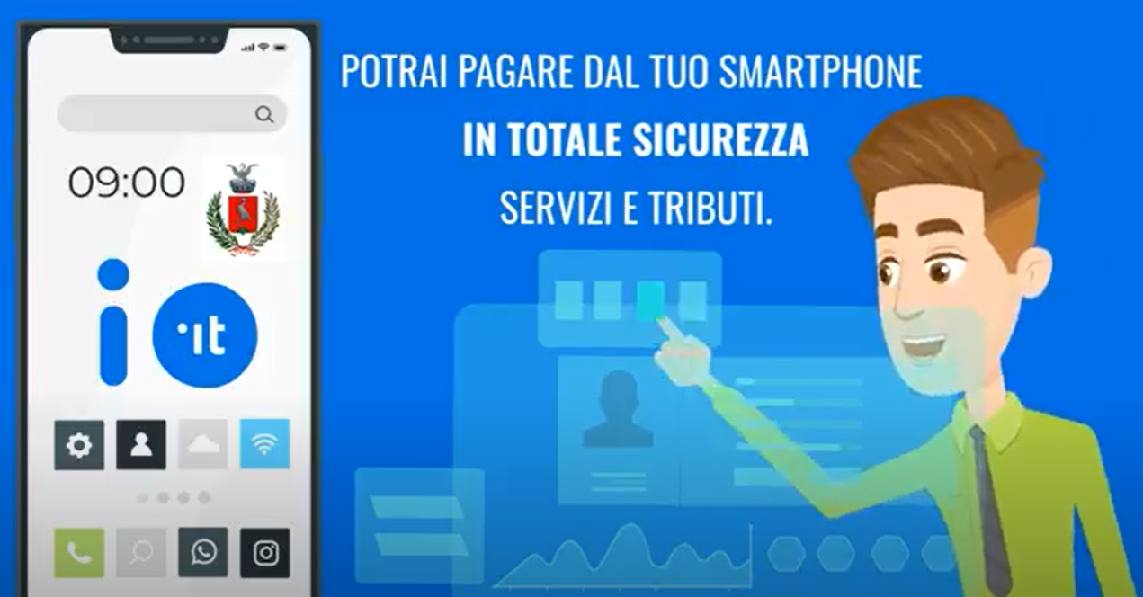
QUALI SERVIZI POSSO USARE

Slide 7
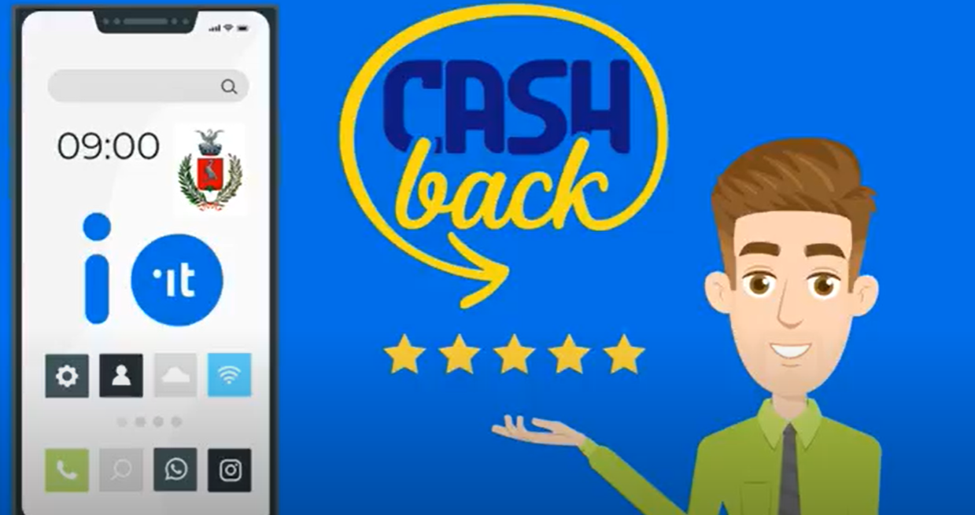
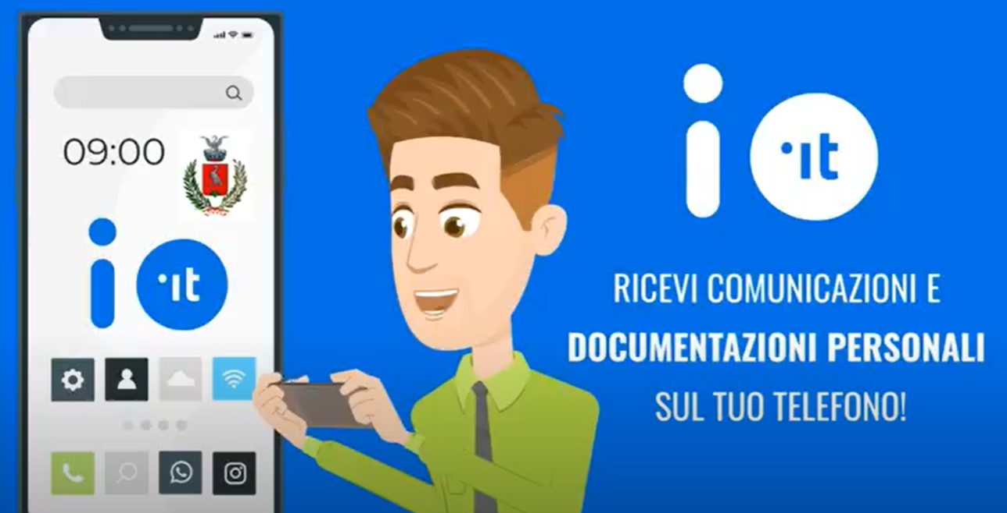
NON SOLO SERVIZI DEL MIO COMUNE

Slide 8
NON RESTA CHE INIZIARE

Slide 9
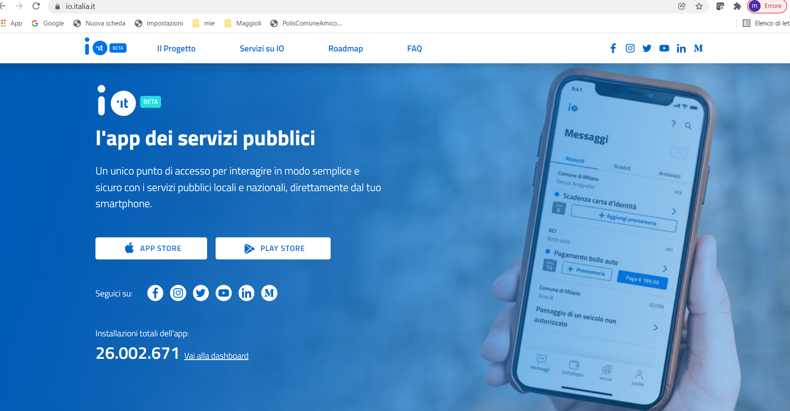
PER APPROFONDIMENTI
IO.ITALIA.IT

Slide 10
CHE COSA E’

